Slide 1
数据库与主机结合趋势探讨
Exadata(what?how?why?)
Notes:
VPN地址：https://vpn.alibaba-inc.com/prx/000/http/localhost/login
VPN:emma.fangkq aaAA%%9898
PS测试库地址：http://10.0.15.13:8002/psp/hrtest/?cmd=login

Slide 2
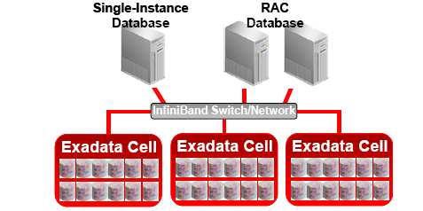
What&how(exadata V1)

Slide 3
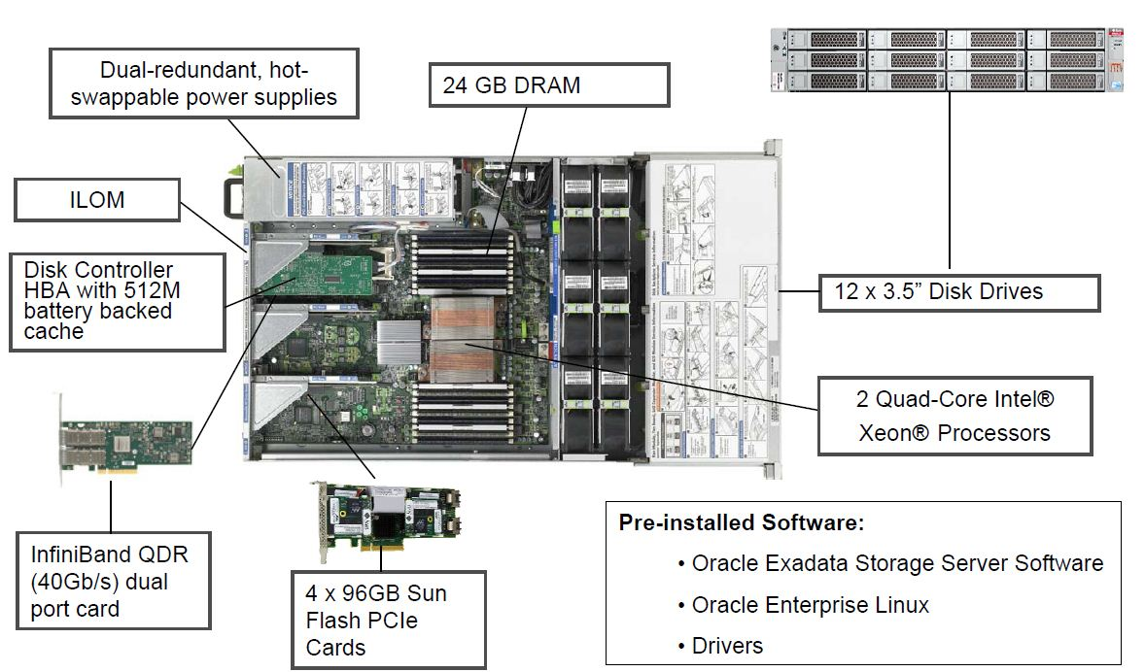
What&how(exadata V2)

Slide 4
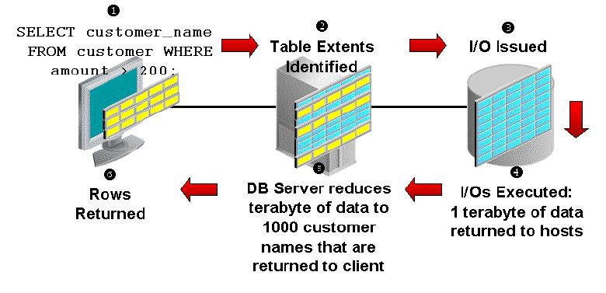
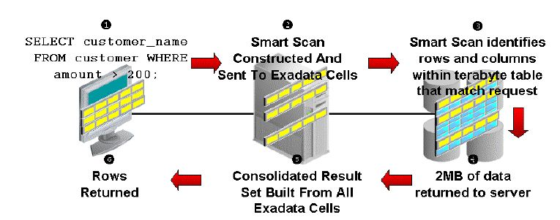
What&how(smart scan)
Notes:
direct read , 读入PGA而非SGA

Slide 5
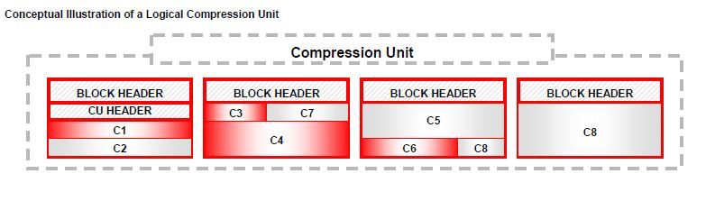
What&how(CU)

Slide 6
Why?
HP? SUN?
Oracle的最大对手是IBM!

Slide 7
Why?
数据库市场的成熟，市场增量缓慢。
硬件的发展导致同样license对应处理能力提高
Oracle 从ERP/HR/中间件等软件市场增长速度不高
传闻拉里的目标是500亿美元收入,当前200多亿
ORACLE/(IBM+EMC+ORACLE)< 20%
硬件(廉价硬件，SSD,flash cache)+软件， 1+1>2?

Slide 8
WHY?
充分竞争的成熟市场其中一个特征就是低价低利润
通过合作的整合，以降低客户成本来打击竞争对手IBM的空间来提高自己市场份额，红海血战。

Slide 9
价值？
厂商的价值思考
我们自身价值的思考
我们给公司带来了什么？
阿里巴巴集团接近80名DBA与数据库系统过亿的投入究竟价值何在？
数据的价值？

Slide 10
谢谢
QA

